Slide 1



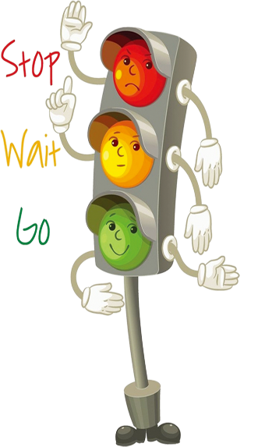

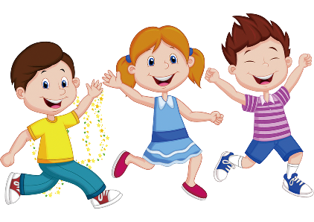
ÔN TẬP TIẾNG VIỆT
LỚP 1A2

Slide 2
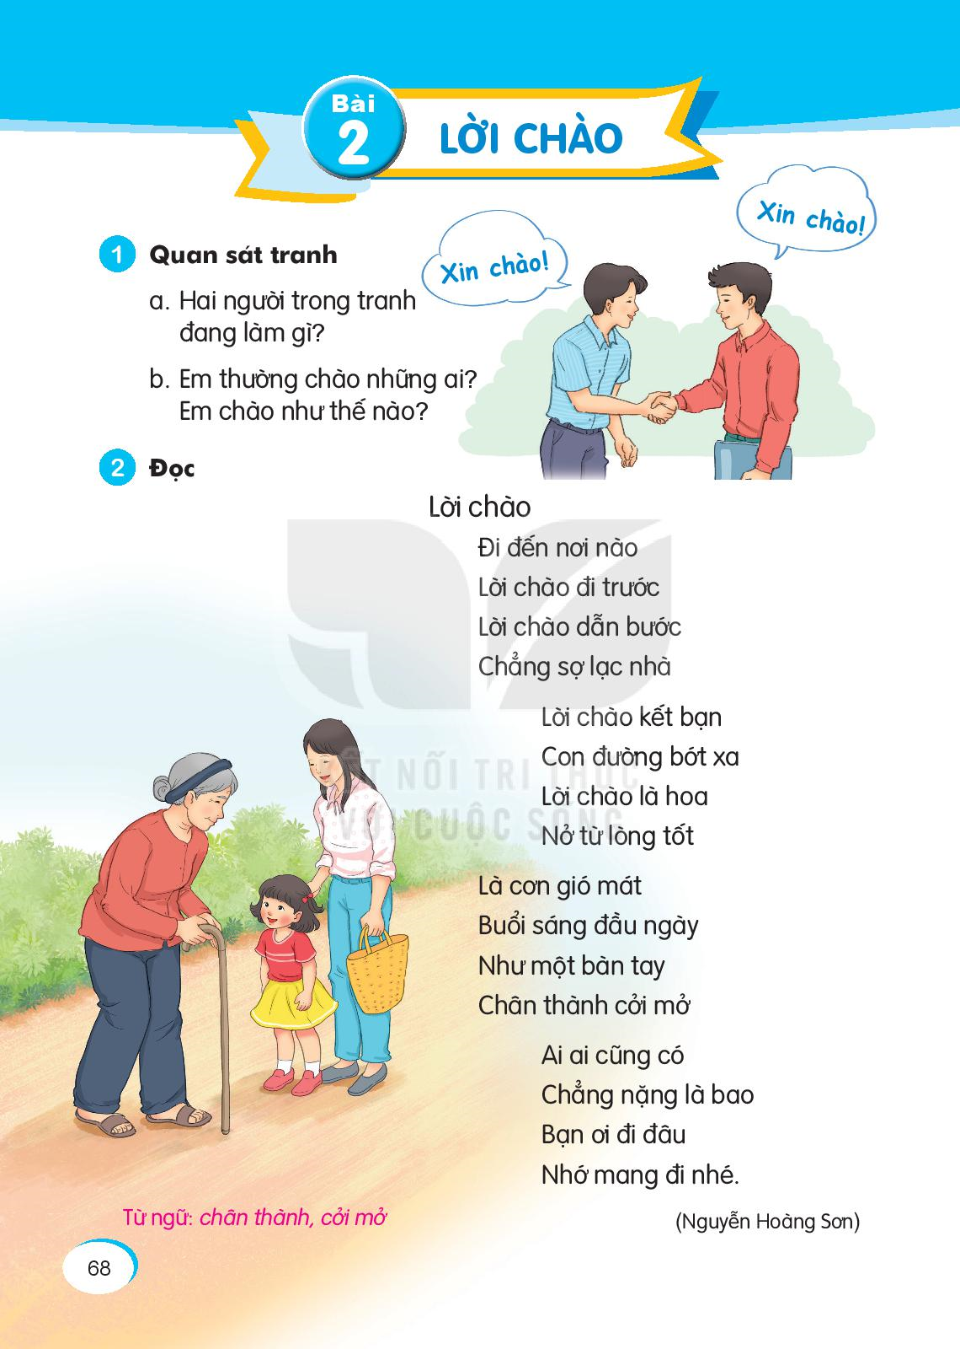
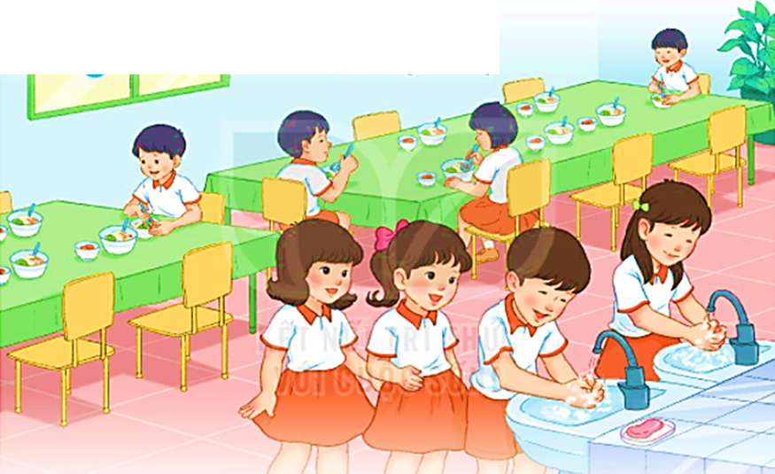
Rửa tay trước khi ăn
Lời chào đi trước

